Slide 1
1.3 算法案例
第三课时

Slide 2
问题提出
1.辗转相除法和更相减损术，是求两个正整数的最大公约数的算法，秦九韶算法是求多项式的值的算法，将这些算法转化为程序，就可以由计算机来完成相关运算.
2.人们为了计数和运算方便，约定了各种进位制，这些进位制是什么概念，它们与十进制之间是怎样转化的？对此，我们从理论上作些了解和研究.

Slide 3


Slide 4
知识探究(一):进位制的概念
思考1:进位制是为了计数和运算方便而约定的记数系统，如逢十进一，就是十进制；每七天为一周，就是七进制；每十二个月为一年，就是十二进制，每六十秒为一分钟，每六十分钟为一个小时，就是六十进制；等等.一般地，“满k进一”就是k进制，其中k称为k进制的基数.那么k是一个什么范围内的数？

Slide 5
思考2:十进制使用0～9十个数字，那么二进制、五进制、七进制分别使用哪些数字？
思考3:在十进制中10表示十，在二进制中10表示2.一般地，若k是一个大于1的整数，则以k为基数的k进制数可以表示为一串数字连写在一起的形式： a_{n}a_{n-1}…a₁a_{0(k)}.
其中各个数位上的数字a_{n}，a_{n-1}，…，a₁，a₀的取值范围如何？

Slide 6
思考4:十进制数4528表示的数可以写成4×10³+5×10²+2×10¹+8×10⁰，依此类比，二进制数110011_{（2）},八进制数 7342_{（8）}分别可以写成什么式子？
110011_{（2）}=1×2⁵+1×2⁴+0×2³+0×2²+1×2¹+1×2⁰
7342_{（8）}=7×8³+3×8²+4×8¹+2×8⁰.

Slide 7
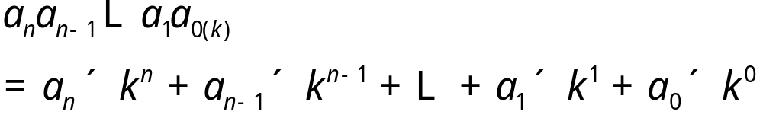
思考5:一般地，如何将k进制数 a_{n}a_{n-1}…a₁a_{0(k)}写成各数位上的数字与基数k的幂的乘积之和的形式？
思考6:在二进制中，0+0，0+1，1+0，1+1的值分别是多少？

Slide 8
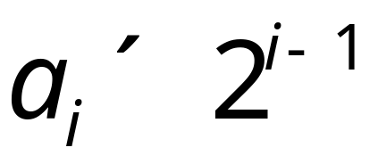
知识探究(二):k进制化十进制的算法
思考1:二进制数110011_{（2）}化为十进制数是什么数？
110011_{（2）}=1×2⁵+1×2⁴+0×2³+0×2²+1×2¹+1×2⁰ =32+16+2+1=51.
思考2:二进制数右数第i位数字a_{i}化为十进制数是什么数？

Slide 9
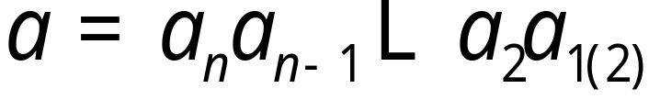
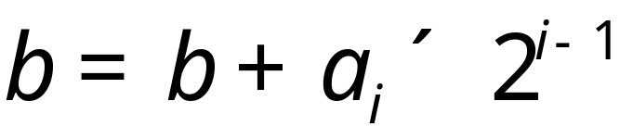
思考3:利用 运用循环结构，把二进制数 化为十进制数b的算法步骤如何设计？
第一步，输入a和n的值.
第二步，令b=0，i=1.
第三步， ，i=i+1.
第四步，判断i>n 是否成立.若是，则输 出b的值；否则，返回第三步.

Slide 10
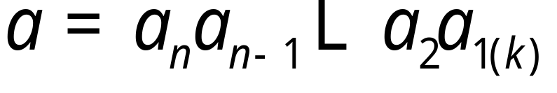
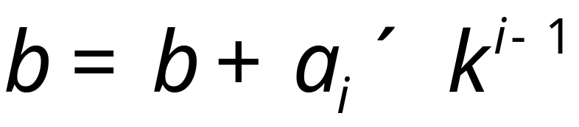
思考4:按照上述思路，把k进制数 化为十进制数b的算法步骤如何设计？
第一步，输入a，k和n的值.
第二步，令b=0，i=1.
第三步， ，i=i+1.
第四步，判断i>n 是否成立.若是，则 输出b的值；否则，返回第三步.

Slide 11
开始
思考5:上述把k进制数 化为十进制数b的算法的程序框图如何表示？
输入a，k，n
b=0
i=1
把a的右数第i位数字赋给t
b=b+t·k^{i-1}
i=i+1
否
i>n?
是
输出b
结束

Slide 12
思考6:该程序框图对应的程序如何表述？
开始
INPUT a，k，n
输入a，k，n
b=0
i=1
b=0
DO
i=1
t=a MOD10
把a的右数第i位数字赋给t
b=b+t*k∧（i-1）
b=b+t·k^{i-1}
a=a\10
i=i+1
i=i+1
否
i>n?
LOOP UNTIL i>n
是
PRINT b
输出b
END
结束

Slide 13
理论迁移
例1 将下列各进制数化为十进制数.
（1）10303_{（4）} ； （2）1234_{（5）}.
10303_{（4）}=1×4⁴+3×4²+3×4⁰=307.
1234_{（5）}=1×5³+2×5²+3×5¹+4×5⁰=194.

Slide 14
例2 已知10b1_{（2）}=a02_{（3）},求数字a，b的值.
10b1_{（2）}=1×2³+b×2+1=2b+9.
a02_{（3）}=a×3²+2=9a+2.
所以2b+9=9a+2，即9a-2b=7.
故a=1，b=1.

Slide 15
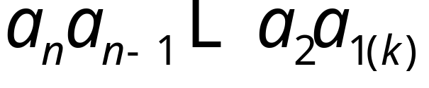
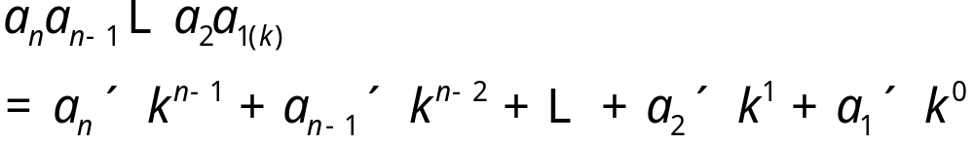
小结
1. k进制数使用0～（k-1）共k个数字，但左侧第一个数位上的数字（首位数字）不为0.
2.用 表示k进制数，其中k称为基数，十进制数一般不标注基数.
3. 把k进制数化为十进制数的一般算式是：

Slide 16


Slide 17
知识探究(一):除k取余法
思考1:二进制数101101_{（2）}化为十进制数是什么数？十进制数89化为二进制数是什么数？
101101_{（2）}=2⁵+2³+2²+1=45.

Slide 18
思考2:上述化十进制数为二进制数的算法叫做除2取余法，转化过程有些复杂，观察下面的算式你有什么发现吗？
2
89
余数
2
44
1
阅读P43
2
22
0
2
11
0
2
5
1
2
2
1
2
1
0
0
1
89=1×2⁶+0×2⁵+1×2⁴+1×2³+0×2²+0×2¹+1×2⁰
=1011001_{（2）}.

Slide 19
思考3:上述方法也可以推广为把十进制数化为k进制数的算法，称为除k取余法，那么十进制数191化为五进制数是什么数？
余数
5
191
5
38
1
5
7
3
5
1
2
191=1231_{（5）}
0
1

Slide 20
思考4:若十进制数 a除以2所得的商是q₀，余数是r₀， 即a=2·q₀+ r₀；
q₀除以2所得的商是q₁，余数是r₁， 即q₀=2·q₁+ r₁；
……
q_{n-1}除以2所得的商是0，余数是r_{n}， 即q_{n-1}= r_{n}，
那么十进制数a化为二进制数是什么数？
a=r_{n}r_{n-1}…r₁r₀₍₂₎

Slide 21
知识探究(二):十进制化k进制的算法
思考1:根据上面的分析，将十进制数a化为二进制数的算法步骤如何设计？
第一步，输入十进制数a的值.
第二步，求出a除以2所得的商q，余数r.
第三步，把所得的余数依次从右到左排列.
第四步，若q≠0，则a=q，返回第二步； 否则，输出全部余数r排列得到 的二进制数.

Slide 22
思考2:利用除k取余法，将十进制数a化为k进制数的算法步骤如何设计？
第一步，输入十进制数a和基数k的值.
第二步，求出a除以k所得的商q，余数r.
第三步，把所得的余数依次从右到左排 列.
第四步，若q≠0，则a=q，返回第二步； 否则，输出全部余数r排列得到 的k进制数.

Slide 23
思考3:将除k取余法的算法步骤用程序框图如何表示？
开始
输入a，k
求a除以k的商q
求a除以k的余数r
把所得的余数依次从右到左排列
a=q
否
q=0？
是
输出全部余数r排
列得到的k进制数
结束

Slide 24
思考4:该程序框图对应的程序如何表述？
开始
INPUT a，k
b=0
输入a，k
i=0
求a除以k的商q
DO
q=a\k
求a除以k的余数r
r=a MOD k
把所得的余数依次从右到左排列
b=b+r*10∧i
a=q
i=i+1
a=q
否
q=0？
是
LOOP UNTIL q=0
输出全部余数r排
列得到的k进制数
PRINT b
END
结束

Slide 25
理论迁移
例1 将十进制数458分别转化为四进制数和六进制数.
4
458
余数
6
458
余数
4
114
2
6
76
2
4
28
2
6
12
4
4
7
0
6
2
0
4
1
3
0
2
0
1
458=13022_{（4）}=2042_{（6）}

Slide 26
例2 将五进制数30241_{（5）}转化为七进制数.
30241_{（5）}=3×5⁴+2×5²+4×5+1=1946.
余数
7
1946
7
278
0
30241_{（5）}=5450_{（7）}
7
39
5
7
5
4
0
5

Slide 27
例、十进制转换为十六进制：
（1） 十六进制由 0、1、2、3、4、5、6、7、8、9、10、11、12、13、14、15共 16 个数字组成，其中10、11、12、13、14、15分别用“A”“B”“C”“D”“E”“F”代表，逢 16 进 1 。
要将十进制转换为十六进制，需用十进制的数除以 16 ，然后将余数拼接起来。
如何将十进制的 500 转换为十六进制？
500 除以 16 等于 31 余 4 ，记下这个 4 ；31 除以 16 等于 1 余 15（十六进制用 F 表示），1 由于跟 16 相除已经除不尽了，所以最后将它们拼接起来，十进制的 500 转换为十六进制后是：1F4 。

Slide 28
如何将十六进制的 AF4₍₁₆₎转换为十进制？
注意：其中10、11、12、13、14、15分别用“A”“B”“C”“D”“E”“F”代表
AF4 等于：4 与 16 的 0 次方相乘，得 4 ；F 与 16 的 1 次方相乘，得 240 ；1 0与 16 的 2 次方相乘，得 256 0，最后 4＋240＋2560＝2804

Slide 29
小结
1.利用除k取余法，可以把任何一个十进制数化为k进制数，并且操作简单、实用.
2.通过k进制数与十进制数的转化，我们也可以将一个k进制数转化为另一个不同基数的k进制数.

